Slide 1
Zaprojektowanie, wykonanie i wdrożenie Systemu Obsługi Sekretariatów Sądów Administracyjnych (OSSA)

Slide 2
System Obsługi Sekretariatów Sądów Administracyjnych
Wnioskodawca: Prezes NSA
Beneficjent: Naczelny Sąd Administracyjny
Partnerzy: nie dotyczy
Źródło finansowania: Środki budżetu państwa - część 05 Naczelny Sąd Administracyjny
Całkowity koszt projektu: 19 628 936,00 zł (25 878 936,00 zł z uwzględnieniem kosztów gwarancji i serwisu gwarancyjnego)
Planowany okres realizacji projektu: 10-2023 - 12-2027 (przy założeniu, że termin realizacji będzie kryterium oceny ofert)

Slide 3
Cele projektu:
Zapewnienie wsparcia informatycznego w zakresie obsługi spraw sądowoadministracyjnych przez zaprojektowany do tego celu, wykonany i wdrożony dedykowany system obsługi sekretariatów sądów administracyjnych, spełniający nowoczesne standardy w zakresie architektury, interfejsu użytkownika i bezpieczeństwa.
Zapewnienie sędziom i pracownikom wszystkich sądów administracyjnych jednolitego wsparcia informatycznego w zakresie wykonywania funkcji orzeczniczych i procesowych przez system spełniający nowoczesne standardy w zakresie architektury, interfejsu użytkownika i bezpieczeństwa.
Cel strategiczny:
Realizacja kolejnego etapu informatyzacji sądownictwa administracyjnego.

Slide 4
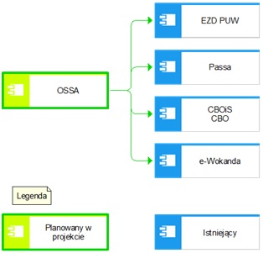
ARCHITEKTURA
Widok kooperacji aplikacji

Slide 5
Dziękuję za uwagę

